Slide 1
质点组动力学概论

Slide 2
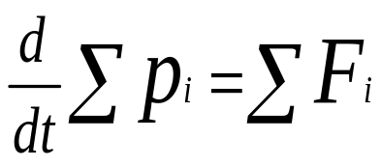
概念：
质点组
内力和外力
牛顿定律的困难
质点组动量定理和动量守恒定律
牛顿第三定律
质点组总动量的时间变化率等于所有外力矢量和

Slide 3
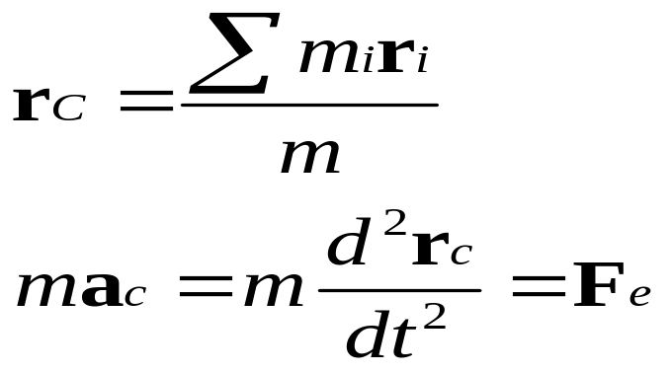
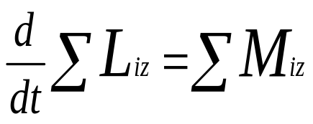
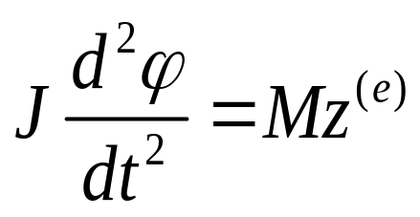
动量守恒定律：合外力为零（在某方向上）
质心的定义
质心运动定理
质点组角动量定理和角动量守恒定律
内力和外力
定轴转动刚体的转动定理

Slide 4
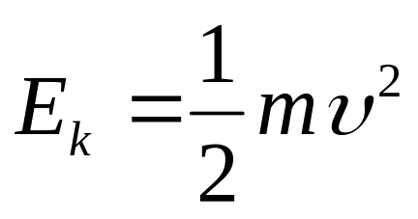
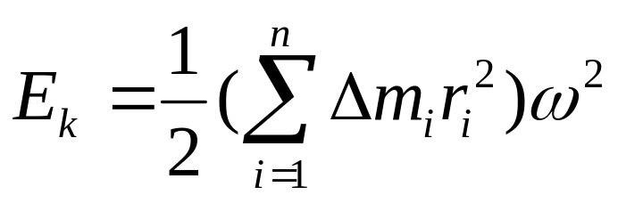
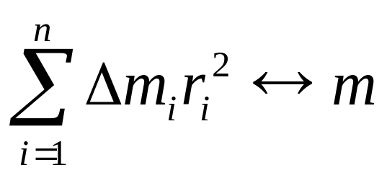

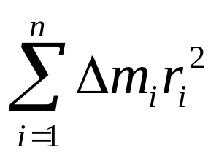
力矩 转动惯量 转动定律
一 转动惯量
转动惯性：转动的物体保持原有转动状态的特性。
平动动能
~转动动能
所以 是转动惯性大小的量度——转动惯量J

Slide 5
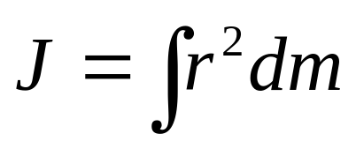
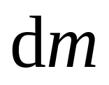
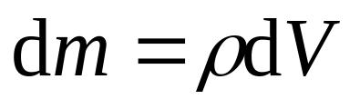
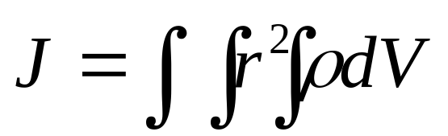
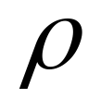
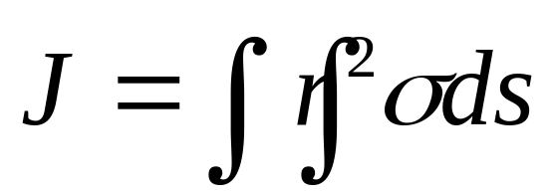
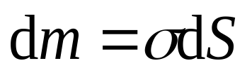

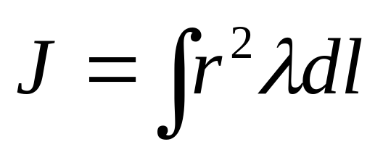
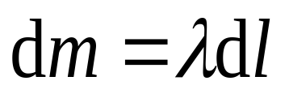

对质量连续分布的物体
为质量元
对质量体分布的刚体：
：质量体密度
对质量面分布的刚体：
：质量面密度
对质量线分布的刚体：
：质量线密度
可见刚体的转动惯性不仅与质量有关, 且与质量的
分布及转轴的位置有关。

Slide 6
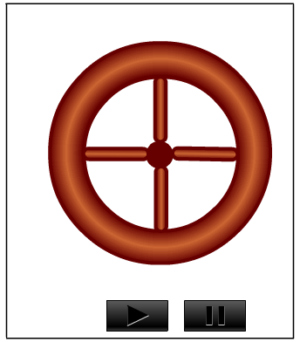
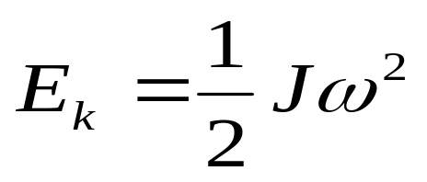
飞轮的质量为什么大都分布于外轮缘？
引入转动惯量后刚体转动动能可表为

Slide 7




例1 在边长为L的等边三角形的三个顶点上分别分布着
质量为m的质点。求该质点系，绕垂直三角形平面，分
别过三角形中心点和过任一顶点的軸的转动惯量。
例2 一质量为 、长为 的均匀细长棒，求通过棒中心并与棒垂直的轴的转动惯量 .
O
O´

Slide 8

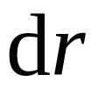
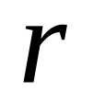
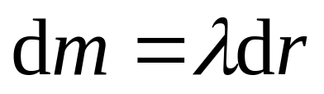
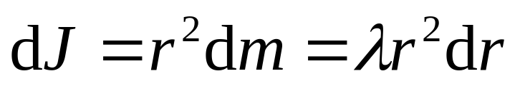
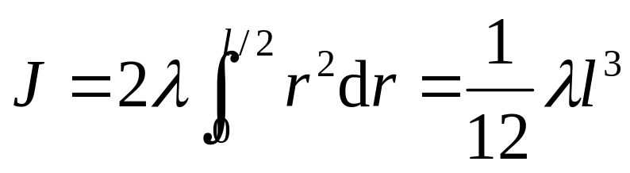
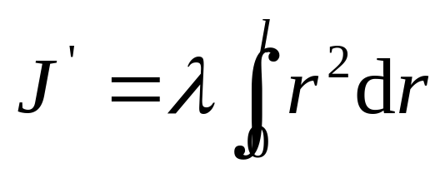
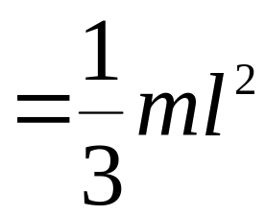
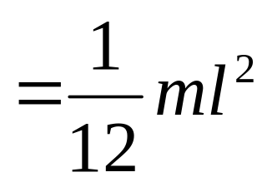
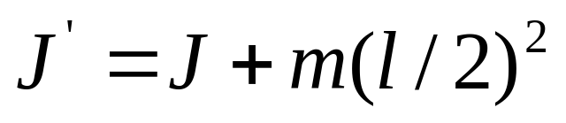
O
O
O´
O´
解 设棒的线密度为 ，取一距离转轴 OO´ 为 处的质量元
如转轴过端点垂直于棒
可见

Slide 9
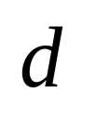

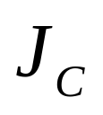

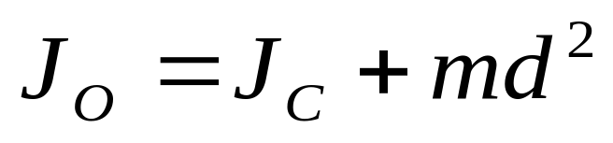



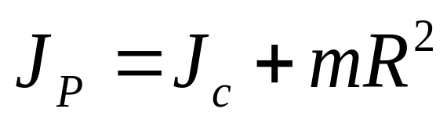
平行轴定理
质量为 的刚体，如果对其质心轴的转动惯量为 ，则对任一与该轴平行，相距为 的转轴的转动惯量
C
O
P
O
圆盘对P 轴的转动惯量

Slide 10



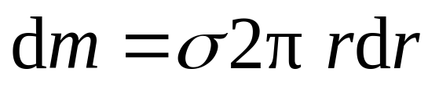
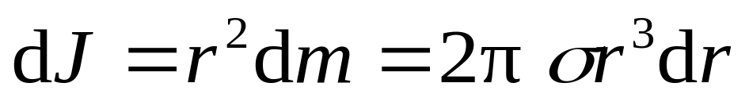
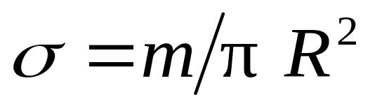
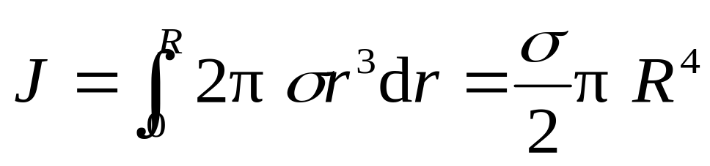
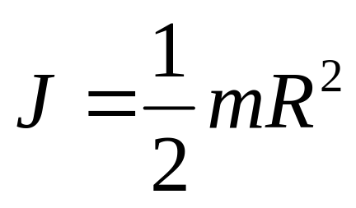
例3 一质量为 、半径为 的均匀圆盘，求通过盘中心 O 并与盘面垂直的轴的转动惯量 .
解 设圆盘面密度为 ，在盘上取半径为 ，宽为 的圆环
O
O
圆环质量
圆环对轴的转动惯量
而
所以

Slide 11







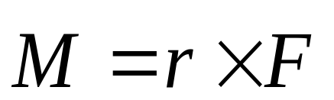

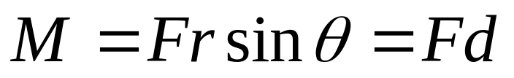

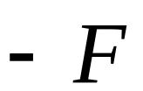
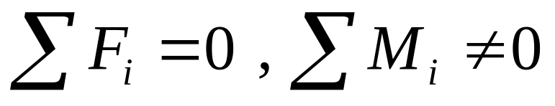
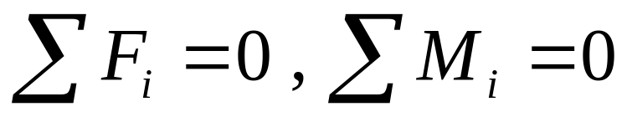
二、力矩
刚体绕 O z 轴旋转 , 力 作用在刚体上点 P , 且在转动平面内, 为由点O 到力的作用点 P 的径矢 .
对转轴 Z 的力矩
O
*
P
: 力臂

Slide 12





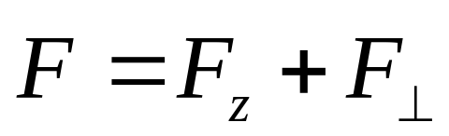

讨论
1）若力 不在转动
平面内，把力分解为平行
和垂直于转轴方向的两个
分量
O

Slide 13
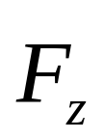

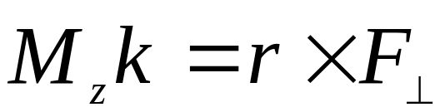
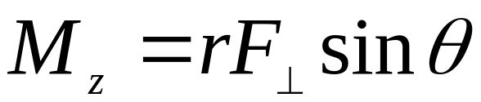
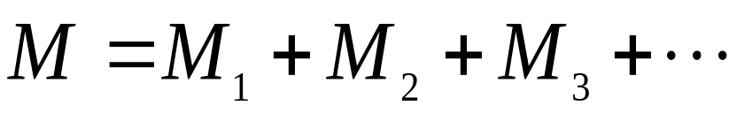
其中 对转轴的力
矩为零，故 对转轴的力矩
O
2）合力矩等于各分力矩的矢量和

Slide 14
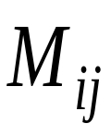
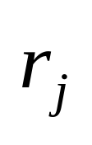

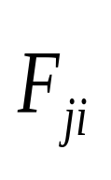





3） 刚体内作用力和反作用力的力矩互相抵消
O

Slide 15




例4 有一大型水坝高110 m、长1000m，水深100m，水面与大坝表面垂直，如图所示 . 求作用在大坝上的力，以及这个力对通过大坝基点 Q 且与 x 轴平行的力矩 .
y
y
x
h
y
x
O
Q
O
L
解 设水深h，坝长L，在坝面上取面积元 作用在此面积元上的力

Slide 16







y
令大气压为 ，则
h
y
x
O
L
代入数据，得

Slide 17








y
对通过点 Q 的轴的力矩
h
y
O
Q
代入数据，得

Slide 18














三 转动定律
质量元受外力 ，内力
O
外力矩
内力矩

Slide 19





O
转动定律
刚体定轴转动的角加速度与它所受的合外力矩成正比 ，与刚体的转动惯量成反比 .

Slide 20

例5 一均匀细杆质量为M，细杆可绕通过其一端O且与杆垂直的水平轴转动，在杆上距O为b处固结一质量为2m的小物体，距2m为2b处固结一质量为m的小物体，求将杆从水平横放位置由静止开始释放时，刚体的角加速度？转到竖直位置时的角加速度？及转过 位置时的角速度(轴间摩擦不计)。
2m
m
O
b
2b

Slide 21











例6 质量为 的物体 A 静止在光滑水平面上，和一质量不计的绳索相连接，绳索跨过一半径为 R、质量为 的圆柱形滑轮 C，并系在另一质量为 的物体 B 上. 滑轮与绳索间没有滑动， 且滑轮与轴承间的摩擦力可略去不计. 问：（1） 两物体的线加速度为多少？ 水平和竖直两段绳索的张力各为多少？（2） 物体 B 从
静止落下距离 时，其速率是多少？（3）若滑轮与轴承间的摩擦力不能忽略，并设它们间的摩擦力矩为
C
A
B
再求线加速度及绳的张力.

Slide 22


















A
解 （1）隔离物体分别对物体A、B 及滑轮作受力分析，取坐标如图，运用牛顿第二定律 、转动定律列方程 .
C
B
O
O

Slide 23






A
C
B
如令 ，可得
（2） B由静止出发作匀加速直线运动，下落的速率

Slide 24




（3） 考虑滑轮与轴承间的摩擦力矩 ，转动定律
结合（1）中其它方程

Slide 25




A
C
B

Slide 26




例7 一长为 质量为 匀质细杆竖直放置，其下端与一固定铰链 O 相接，并可绕其转动 . 由于此竖直放置的细杆处于非稳定平衡状态，当其受到微小扰动时，细杆将在重力作用下由静止开始绕铰链O 转动 .试计算细杆转动到与竖直线成 角时的角加速度和角速度 .
解 细杆受重力和
铰链对细杆的约束力
作用，由转动定律得

Slide 27






式中
得
由角加速度的定义
代入初始条件积分 得

